Slide 1

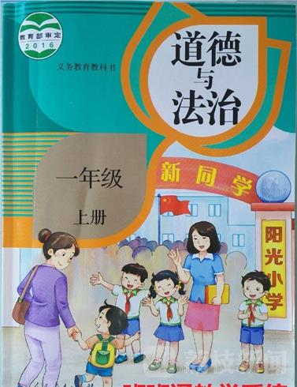
小学道德与法治学科
课堂教学中融入心理健康教育
泸县石桥镇 彭学军

Slide 2
《全面加强和改进新时代学生心理健康工作专项行动计划（2023-2025）》明确新时代学生心理健康工作的原则、目标、任务及具体举措
全员育人
三全育人
全程育人
道德与法治
全方位育人

Slide 3

实践中改进
在社会快速变革的背景下，学生思想也呈现出多样化趋势，不同学生有着不同的心理健康教育需求，对于道德与法治教学内容有更多样化的要求。
创新模式，有效融入心理健康教育，培养学生道德与法治意识，是现代小学道德与法治教学改革的重点。作为教师，要敢于突破传统，根据现代社会发展形势及教育热点，及时调整自己的教学模式，引领现代小学道德与法治课堂向前发展。

Slide 4

1
在道德与法治教学中科学融入心理健康教育
2
心理健康教育融入小学道德与法治教学存在的问题
3
小学道德与法治课程中融入心理健康教育的有效策略

Slide 5
1
在道德与法治教学中科学融入心理健康教育

Slide 6

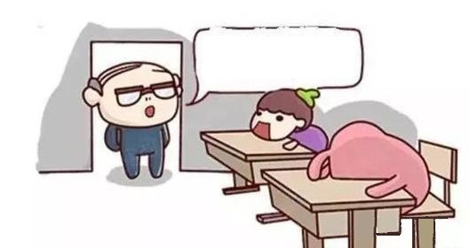
注重心理健康教育在小学道德与法治教育中的作用
让我们一起走进心理健康教育
在道德与法治教学过程当中，我们势必要抓住心理健康教育内容进行有效的渗透，提高学生对于心理健康的理解，让心理健康教育成为培养学生素养，提高学生心理健康水平的有效手段。
对于心理健康教育我们要有一个总体的把握，就是如何让学生理解心理健康的同时，进一步理解它内部所蕴含的深刻的社会心理健康和思想因素，这也是决定着心理健康教学走向的难点所在。

Slide 7
2
心理健康教育融入小学道德与法治教学存在的问题

Slide 8
新时期的小学道德与法治教学应该肩负更为复杂的社会责任，在传递道德与法治知识的同时，让学生在心理健康方面得到进一步的提高。在很多时候，教师将心理健康教育和道德与法治教学进行了一定的分割，而弱化了心理健康教育在道德与法治教学中的作用。

Slide 9
处理方法
明确道德与法治教育在心理健康培养等方面的重要作用。
做到心理健康教育与道德与法治教育的有效融合。
重视心理健康教育的方法。采用多种方法，让孩子们能够在较为活跃的气氛当中学习道德修养。

Slide 10
3
小学道德与法治课程中渗透心理健康教育的有效策略

Slide 11
有效策略
充分了解学生的实际心理健康情况
深入挖掘教材，把握道德与法治课程与心理健康教育的融合点
以学生的性格特征与身心发展规律为根据，采取灵活多样的教学手段
营造体验式情境，调动学生的兴趣，提高教学效率与效果
深化思考能力，共建多维协作

Slide 12
充分了解学生的实际心理健康情况
提高自我
教师榜样
教师应积极提高自己的专业能力与综合素质，不断丰富自身的知识储备，提高自身对心理健康教育的正确理解与认识，认真研究、分析心理健康教育和道德与法治课程之间的关系，并努力提高自身的教学能力与教学水平。
教师做好榜样，发挥言传身教的教师职能，为学生做出良好的表率。教师应加强对学生各种行为举止的观察，并要透过现象看本质，以充分了解、全面掌握小学生现阶段的心理健康状况，为学生创设良好的心理适应环境。
学生兴趣
主体地位
教师还要以学生的兴趣爱好、性格特征以及心理状态为根据，合理选择教学方法，充分调动学生的学习兴趣，以促进学生主动学习。学生在教学过程中占据着主体地位，教师应当扮演引导者的角色，充分给予学生支持与鼓励，放手让学生自主探索、主动学习，并要积极给予肯定。
教师应充分重视学生的主体地位，尊重学生的个人隐私，对存在心理问题的学生给予重点关注，加强与学生的交流和沟通，帮助学生减轻心理问题。

Slide 13
有效策略
充分了解学生的实际心理健康情况
深入挖掘教材，把握道德与法治课程与心理健康教育的融合点
以学生的性格特征与身心发展规律为根据，采取灵活多样的教学手段
营造体验式情境，调动学生的兴趣，提高教学效率与效果
深化思考能力，共建多维协作

Slide 14
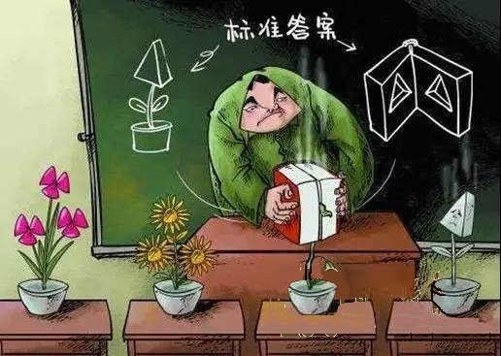
深入挖掘教材
教材是教学活动的载体，也是开展教学活动的主要依据。与其他学科课程相比较，道德与法治课程比较重视学生的价值观目标以及情感态度，重点在于丰富学生的情感体验，使学生树立正确的价值观。
在教学过程中，教师应仔细研究心理健康教育、道德与法治课程的相关教材，并尝试着将心理健康教育、道德与法治课程的教材整合起来，寻找两者之间的融合点。
在教学过程中，教师应明确心理健康教育、道德与法治课程之间的共同教学目标，找出两者的契合点，并将其当作教学的切入点，以实现心理健康教育、道德与法治课程的完美融合。

Slide 15
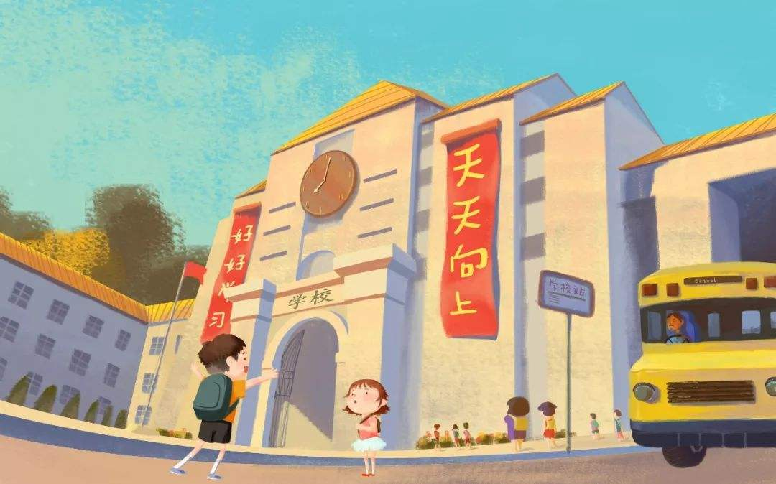
把握道德与法治课程与心理健康教育的融合点。
《小学生活真快乐》教学
教师通常将“熟悉校园生活，遵守学校生活常规”作为教学目标。
但融入心理健康教育之后，教师可以将教学目标设定为“体验学校生活乐趣，学会讲礼貌、守秩序，学会与同学相处，在同学陪伴中感受同学的温暖、体会成长的意义”。教学过程中，教师还可以借助生活化的教学案例，以拓展学生的思维、丰富学生的认知，以更好地引导学生体会校园生活的乐趣，从而提高学生对校园、对学习的热爱之情。

Slide 16
有效策略
充分了解学生的实际心理健康情况
深入挖掘教材，把握道德与法治课程与心理健康教育的融合点
以学生的性格特征与身心发展规律为根据，采取灵活多样的教学手段
营造体验式情境，调动学生的兴趣，提高教学效率与效果
深化思考能力，共建多维协作

Slide 17
小学生的心智尚未完全成熟，处于人生发展的初级阶段，人生观、价值观、世界观尚未完全形成，且自控能力、自觉性以及自主性等均不够健全、完善，但与此相对应的，小学生的可塑性非常强。
在小学道德与法治课程中融入心理健康教育之后，开展教学设计的时候，教师应以学生的性格特征与身心发展规律为根据，灵活选择教学手段，以促进学生心理、情感的正向发展。
小学道德与法治课程中，在传统“满堂灌、一言堂、填鸭式”的教学模式下，学生处于被动学习的地位，难以获得真正的情感体验。教师需对小学道德与法治课程的特点进行分析，其是一门综合性、开放性的学科，主线主要是学生的生活，教学活动设计中，不可过于拘泥于形式，而应当根据学生的年龄段来进行科学的设计。

Slide 18
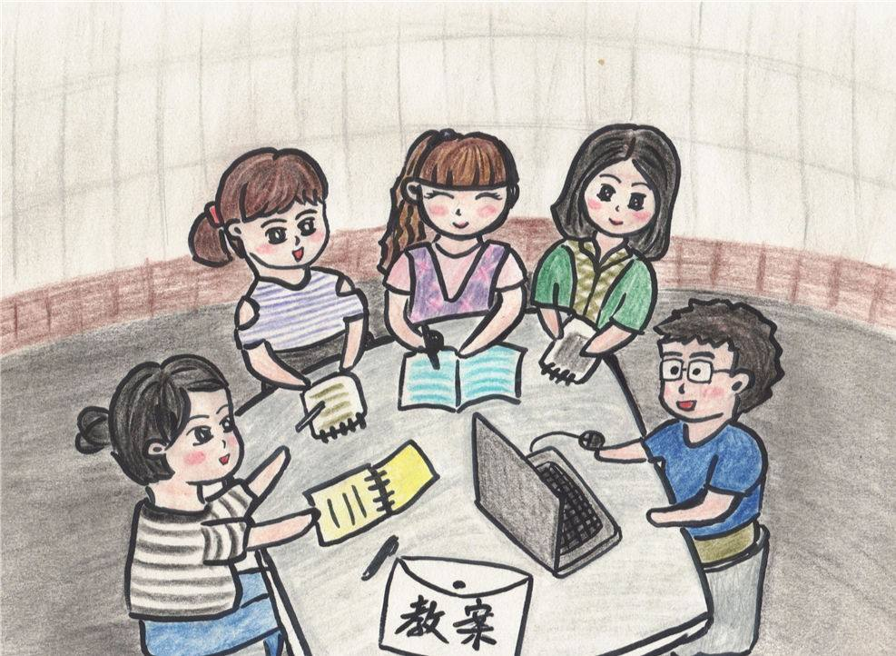
分年级段分重点
小学高年级段的学生，可以设置一些小组讨论活动、小型情景活动或群体活动。教师要给予学生相应的指导与帮助，这样，可以使学生通过亲身参与情感体验、自我实践，以达到调节自我感知的效果，并在其中树立良好的品德。
小学低中年级段的学生，年龄相对较小，缺乏生活经验，在教学设计中，可以构建生活化的情境，在为学生传授生活常识的过程中开展积极的心理健康教育，使学生能够尽快适应学校生活，体验到校园生活的乐趣。

Slide 19
有效策略
充分了解学生的实际心理健康情况
深入挖掘教材，把握道德与法治课程与心理健康教育的融合点
以学生的性格特征与身心发展规律为根据，采取灵活多样的教学手段
营造体验式情境，调动学生的兴趣，提高教学效率与效果
深化思考能力，共建多维协作

Slide 20
营造体验式情境，调动学生的兴趣
在小学道德与法治课程中融入心理健康教育之后，教师可以通过营造体验式的教学情境，如开展游戏教学、故事教学，以达到调动学生的兴趣、提高教学效率与效果的目的。
借助游戏情境
借助故事情境
体验性学习对小学生的学习效果产生着重要的影响，有的教学内容，学生只有亲自体验过后，才能有所体会与感悟。因此，在小学道德与法治课程教学中，教师可以借助游戏情境，开展心理健康教育，以提高学生的兴趣，使学生能够深入领会心理健康教育与道德与法治课程的教学目标。
可以选择一些合适的故事，如历史故事、寓言故事或者是童话故事等，充分调动学生的兴趣与积极性，使学生通过感悟故事中的情感与道理，来达到提高学生认知、培养学生情感的目的。可以让学生进行角色扮演，也可以由教师讲述，或者是播放相关视频，从而使学生充分体验故事情境。

Slide 21
有效策略
充分了解学生的实际心理健康情况
深入挖掘教材，把握道德与法治课程与心理健康教育的融合点
以学生的性格特征与身心发展规律为根据，采取灵活多样的教学手段
营造体验式情境，调动学生的兴趣，提高教学效率与效果
深化思考能力，共建多维协作

Slide 22
深化思考能力，共建多维协作
学校主张家校联合，可以从家长、学校、老师、学生的四个角度去进行全方位、系列化的德育。
抽象 具象

Slide 23
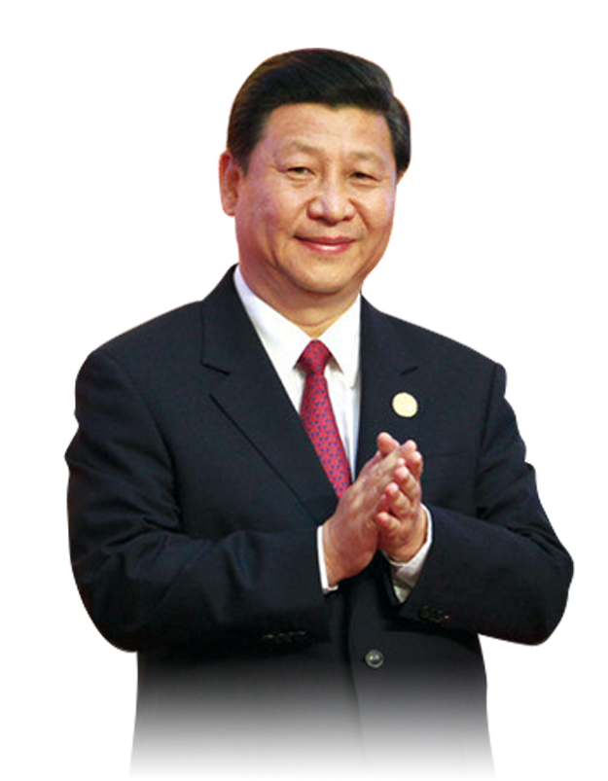
习近平总书记指出：加快推进教育现代化，以教育之力厚植人民幸福之本，以教育之强夯实国家富强之基，为全面推进中华民族伟大复兴提供有力支撑。坚持党对教育事业的全面领导，以立德树人为根本任务，以为党育人、为国育才为根本目标，以服务中华民族伟大复兴为重要使命，办好人民满意的教育。
Notes:
尊敬的各位领导、同志们：
大家好！
党的十八大以来，大家知道，习近平总书记一系列重要讲话，内容非常丰富，涉及坚持和发展中国特色社会主义、实现中华民族伟大复兴的中国梦、改革开放、依法治国、宣传工作、党的建设、反腐倡廉、和平发展，以及促进两岸和平统一、国防和军队现代化等等许多重要问题。

Slide 24







眼里有光、心里有爱，坚定信心、久久为功！

Slide 25
小学道德与法治专题讲座
谢 谢 ！
小学道德与法治学科课堂教学中渗透心理健康教育泸县石桥镇 彭学军

